Slide 1
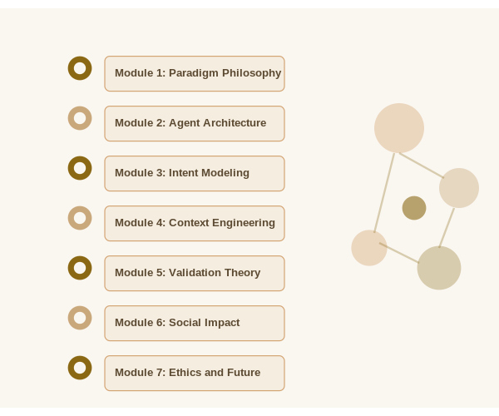
課程大綱與目標
模組二：代理型環境架構論
P2

Slide 2
2026 VIBE CODING 理論體系
上下文工程與知識管理
模組四：Context 是 AI 時代最珍貴的資源
探討如何管理、壓縮和優化提供給 AI 的上下文，以及 CLAUDE.md 作為專案憲法的角色。 上下文的純淨度直接決定 AI 輸出的品質。
「垃圾進，垃圾出」在 AI 時代更加真實
模組四：上下文工程與知識管理
P46

Slide 3
上下文漂移 (Context Drift)
Transformer 模型的天生限制
現象描述
隨對話增長，對早期指令的關注度下降
數學原因
注意力權重矩陣隨序列長度攤平
症狀表現
AI 開始「忘記」早期的約束條件
解決方案
透過「總結」與「壓縮」刷新短時記憶
模組四：上下文工程與知識管理
P47

Slide 4
CLAUDE.md：專案的「憲法」
全局約束的預注入機制
作用機制
在 AI 生成任何程式碼前預先注入
包含內容
程式開發風格、禁忌、特定庫使用指南
效果
實現「不教而善」— 無需重複說明
維護
團隊共享，版本控制
模組四：上下文工程與知識管理
P48

Slide 5
上下文的品質 vs 數量
更多不一定更好
數量陷阱
品質優先
• 塞入所有文件 • 過長的對話歷史 • 無關的背景資訊 • 稀釋關鍵指令
• 精選相關內容 • 壓縮冗餘資訊 • 突出核心約束 • 保持上下文純淨
模組四：上下文工程與知識管理
P49

Slide 6
上下文壓縮技術
在有限窗口內最大化資訊密度
摘要生成
讓 AI 自己總結長對話的要點
關鍵詞提取
只保留核心概念和約束
分層壓縮
不同重要性的資訊分層處理
週期刷新
定期重新注入核心約束
模組四：上下文工程與知識管理
P50

Slide 7
知識庫與向量檢索
讓 AI 擁有長期記憶
RAG 架構
檢索增強生成 — 即時召回相關知識
向量嵌入
將文檔轉為可搜索的向量
語義搜索
根據意圖而非關鍵字匹配
動態更新
新知識持續加入知識庫
模組四：上下文工程與知識管理
P51

Slide 8
專案知識的層級結構
從全局到局部的知識組織
全局知識
局部知識
• .cursorrules • 專案架構說明 • 技術棧約定 • 團隊規範
• 模組說明 • 函數文檔 • 測試案例 • 變更歷史
模組四：上下文工程與知識管理
P52

Slide 9
上下文注入策略
在正確的時機提供正確的資訊
啟動注入
對話開始時注入基礎約束
任務注入
執行特定任務時注入相關知識
反饋注入
出錯時注入修正資訊
完成注入
任務完成後注入總結
模組四：上下文工程與知識管理
P53

Slide 10
多模態上下文
不只是文字 — 圖像、程式碼、結構
圖像上下文
UI 截圖、架構圖、流程圖
程式碼上下文
相關代碼片段、類型定義
結構上下文
目錄結構、依賴關係
歷史上下文
變更記錄、版本差異
模組四：上下文工程與知識管理
P54

Slide 11
上下文窗口的演進
從 4K 到百萬 tokens
早期限制 (2023)
現代能力 (2026)
• 4K-8K tokens • 頻繁截斷 • 上下文管理痛苦 • 複雜專案受限
• 100K-1M tokens • 完整專案載入 • 長期對話維持 • 複雜推理可行
模組四：上下文工程與知識管理
P55

Slide 12
上下文污染與清理
防止錯誤資訊累積
污染來源
錯誤假設、過時資訊、矛盾指令
檢測方法
AI 輸出異常時檢查上下文
清理策略
重啟對話、重新注入核心約束，Claude Code 支援 SubAgent，來隔離同一專案不同內容的上下文
預防措施
定期驗證上下文一致性
模組四：上下文工程與知識管理
P56

Slide 13
Context Engineering 職能
新興的專業技能
核心技能
如何組織和壓縮資訊給 AI
工具掌握
向量數據庫、RAG、嵌入模型
效果衡量
上下文品質如何影響輸出
持續優化
根據結果調整上下文策略
模組四：上下文工程與知識管理
P57

Slide 14
上下文共享與協作
團隊如何共享 AI 上下文
個人上下文
團隊上下文
• 個人偏好設定 • 工作歷史 • 學習記錄
• 共享各種 .md 檔案 • 專案知識庫 • 最佳實踐集 • 錯誤案例庫
模組四：上下文工程與知識管理
P58

Slide 15
上下文安全與隱私
敏感資訊的處理
風險識別
什麼資訊不應進入 AI 上下文
脫敏處理
移除或替換敏感資訊
訪問控制
限制上下文的可見範圍
審計追蹤
記錄上下文的使用情況
模組四：上下文工程與知識管理
P59

Slide 16
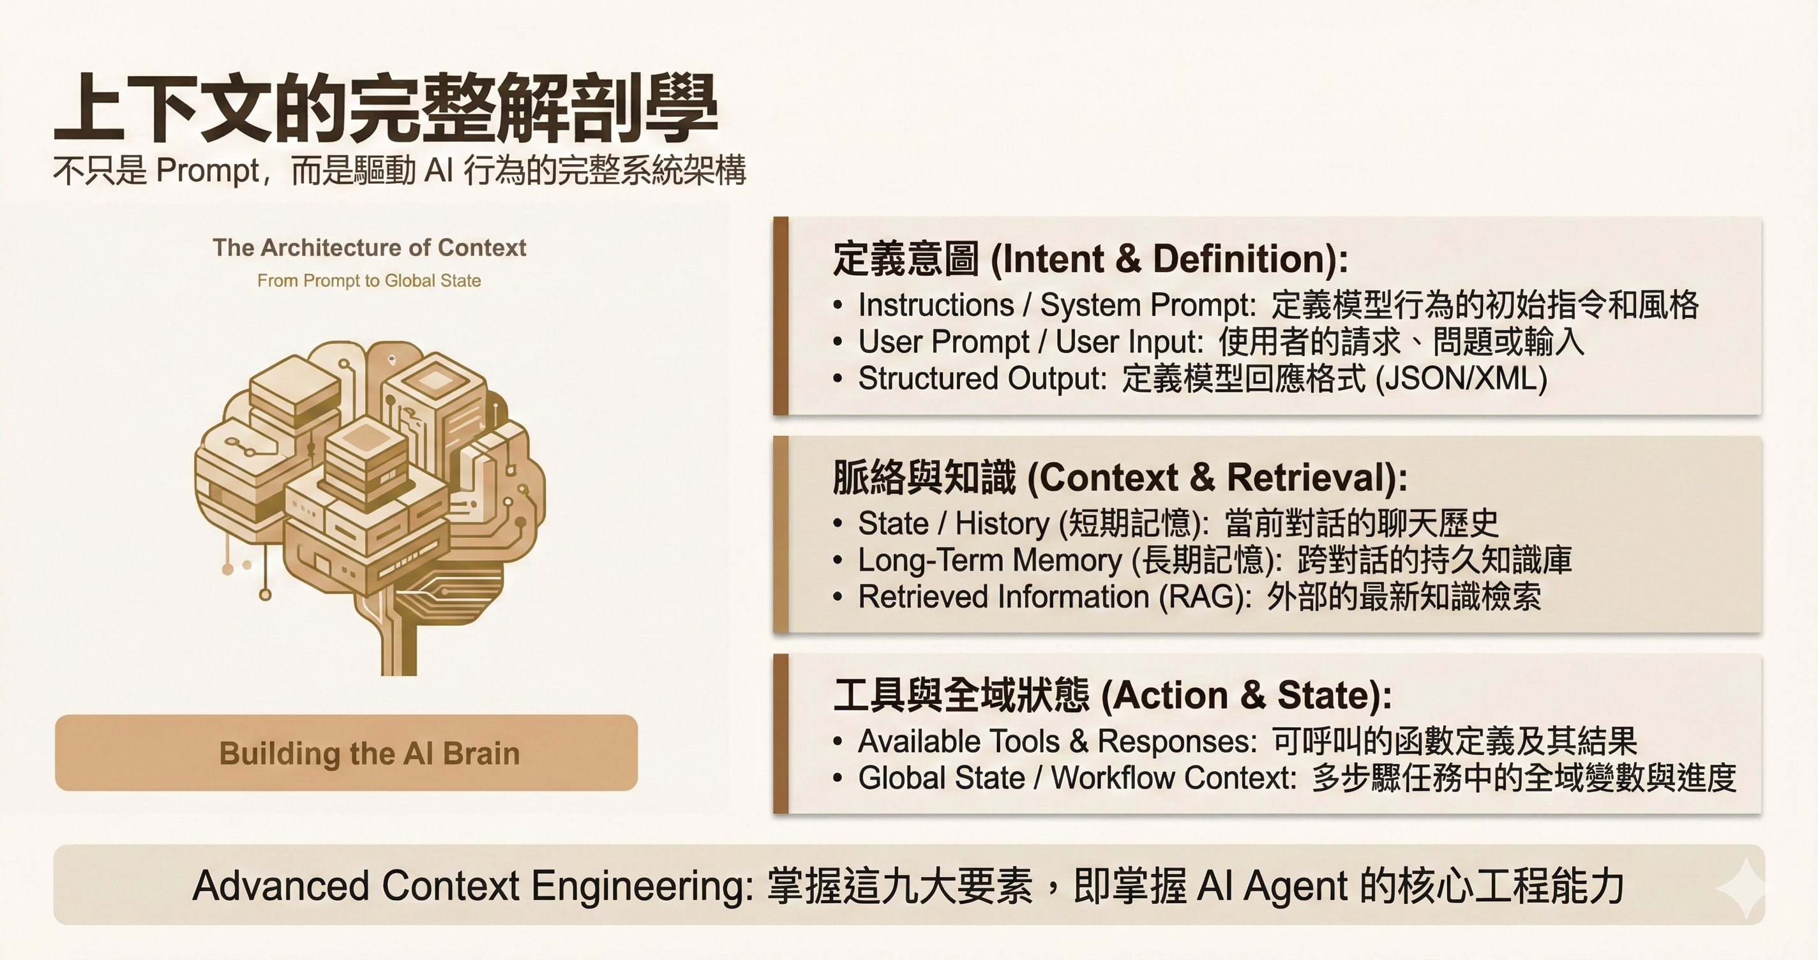

Slide 17
模組四小結
模組結論：
上下文工程是 AI 時代的新興專業。上下文的純淨度直接決定 AI 輸出的品質，這比提示詞工程更加重要。
核心轉變：
從「寫提示詞」到「管理上下文」 從「單次互動」到「知識累積」
下一模組：代理驗證理論
模組四：上下文工程與知識管理
P60

